Slide 1
第三章 声的世界
跨学科实践
2.举办“创作与炫酷”音乐会

Slide 2
小点在学校艺术节活动中，发现每种乐器都有独特的表 现方式和演奏特点，它们虽各有不同，但又构成整体，给人 以美和艺术的享受。我们能不能利用身边的物品自制乐器、 演奏音乐，举办一场“创作与酷炫 ”音乐会呢？于是牛顿小 组同学们进行了下列实践活动。

Slide 3
管
打击
乐器有弦乐器、 乐器、 乐器等，众多乐 器会发出 、 和响度不同的声音，使举办音 乐会成为可能。
音调
音色

Slide 4
任务一：了解乐器
中国传统乐器用声音搭建起了与中华传统艺术对话 的桥梁。

Slide 5
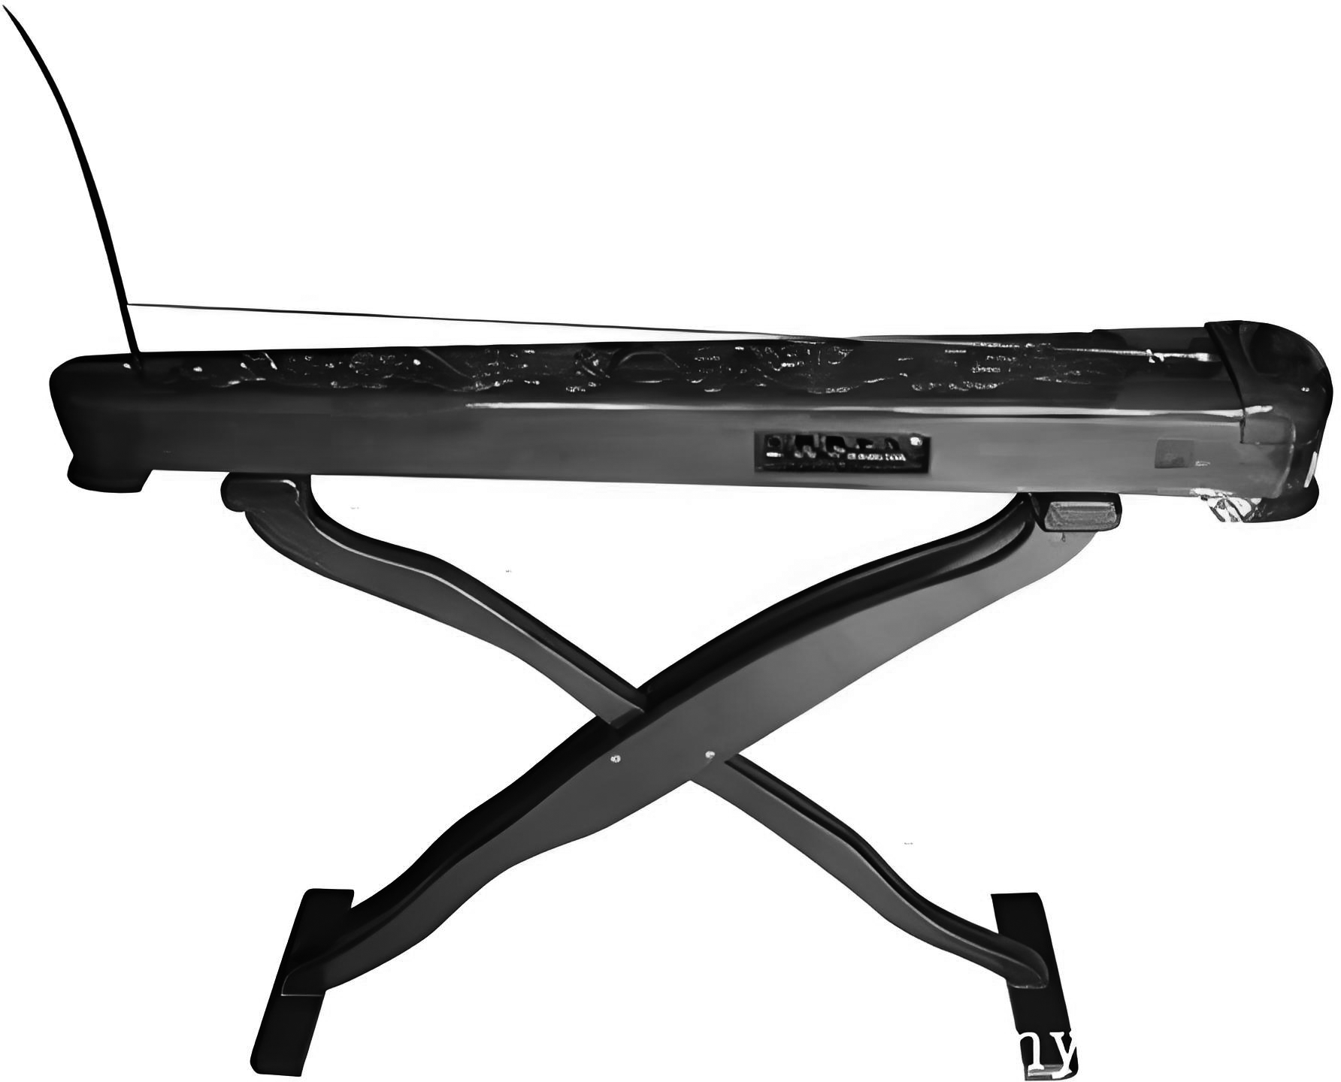
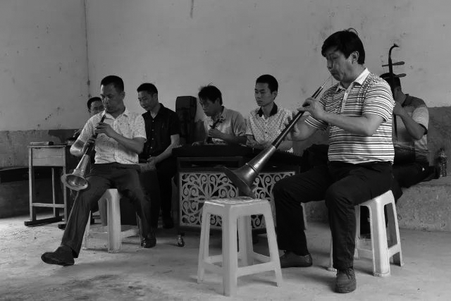
1. 如图甲，独弦琴是京族的传统乐器，它只有一根琴弦，其 琴弦的一端固定，另一端与摇杆连接。在演奏时，演奏者 通过摇动摇杆来改变琴声的 (填“音调”“响 度”或“音色”)；如图乙，公嫲吹是流行于福建省长汀 县的传统演奏形式，我们能通过 ⁠辨别独弦琴与公 嫲吹乐器的声音。
音调
音色
甲
乙

Slide 6
任务二：用身边材料制作创意乐器
(一)自制乐器：小组同学按照乐器的种类分工合作分别设计 制作出以下成品。

Slide 7
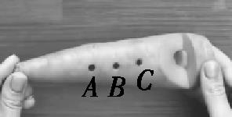
1. 小点同学用胡萝卜自制“萝卜笛”如图所示，“萝卜笛” 属于 乐器，靠的是 的振动发声，吹奏胡 萝卜笛子时，小点用手指按住不同的孔是为了改变声音 的 (填声音的特性)。
管
空气柱
音调
1
2
3
4

Slide 8
2. 小训利用矿泉水瓶和一些黄豆做了三个“小沙锤”，做好 后边摇边唱。他发现：当用力摇晃沙锤时，声音的 ⁠ (填声音的特性)会增加。小训还想要制作一个音调更 高的沙锤，他应该选择一个更 (填“大”或“小”) 的瓶子。
响
度
小
1
2
3
4

Slide 9
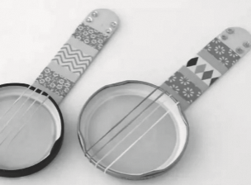
3. 小练利用罐头瓶盖及橡皮筋做了“小琵琶”如图所示。用 相同的力拨动橡皮筋，发现橡皮筋越紧，产生的声音 的 (填声音的特性)越高，若想产生声音的音调更 高，应该选择更 (填“粗”或“细”)的皮筋。
音调
细
1
2
3
4

Slide 10
(二)乐器演奏
4. 小组同学进行音乐会表演，并用手机记录声音的波形图， 如图所示。
不
同
(1)通过波形图可以知道不同的乐器声音的音色 ⁠ (填
“相同”或“不同”)。
1
2
3
4

Slide 11
4. 小组同学进行音乐会表演，并用手机记录声音的波形图， 如图所示。
(2)小点说波形图振动的幅度是一样的，但我听到声音的 响度却不同，请你猜想为什么会出现这种情况： ⁠ ⁠ ⁠。
声
音的响度不仅与振幅有关还与距离发声体的远近有
关
1
2
3
4

Slide 12
声音在现代技术中还有什么应用呢，请同学们继续探索 交流吧！
1
2
3
4

